Slide 1
Coﬀee Lab · 独⽴精品咖啡店 · v1
AI × 室内设计 · MVP 演示
案例：独⽴精品咖啡店
9 分钟端到端设计 · 5 格式产出
Studio Copilot · 2026-04-15 · for 学院领导
1

Slide 2
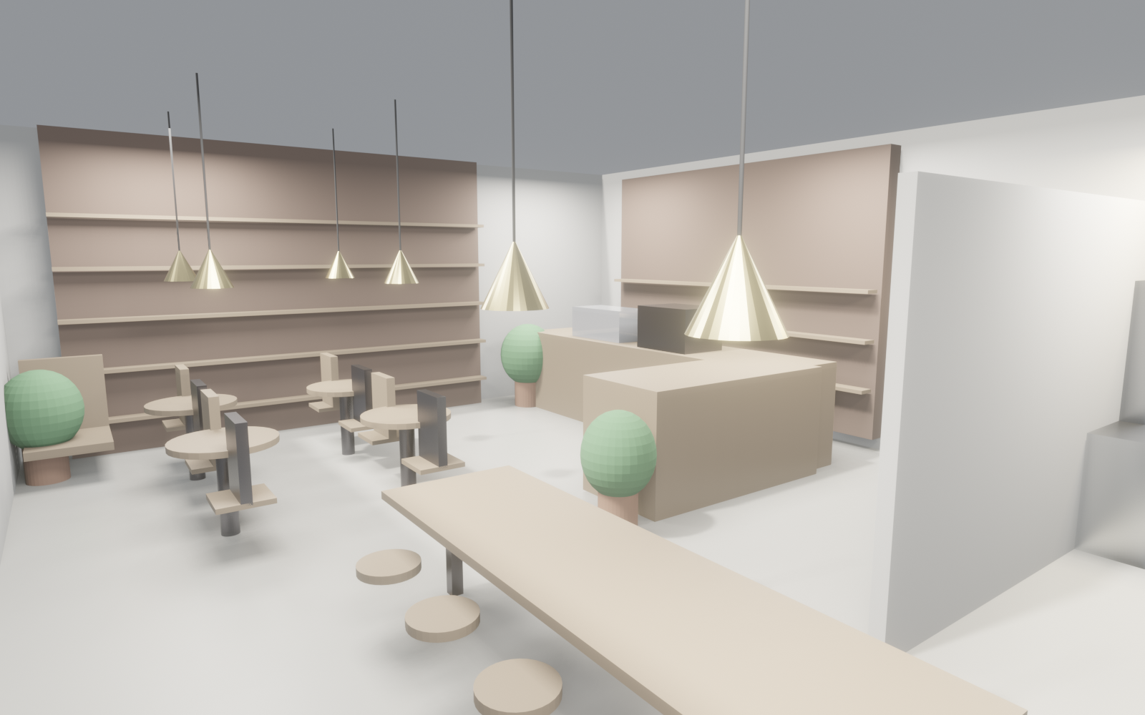
Coﬀee Lab · 独⽴精品咖啡店 · v1
Studio Copilot · 2026-04-15 · for 学院领导
2

Slide 3
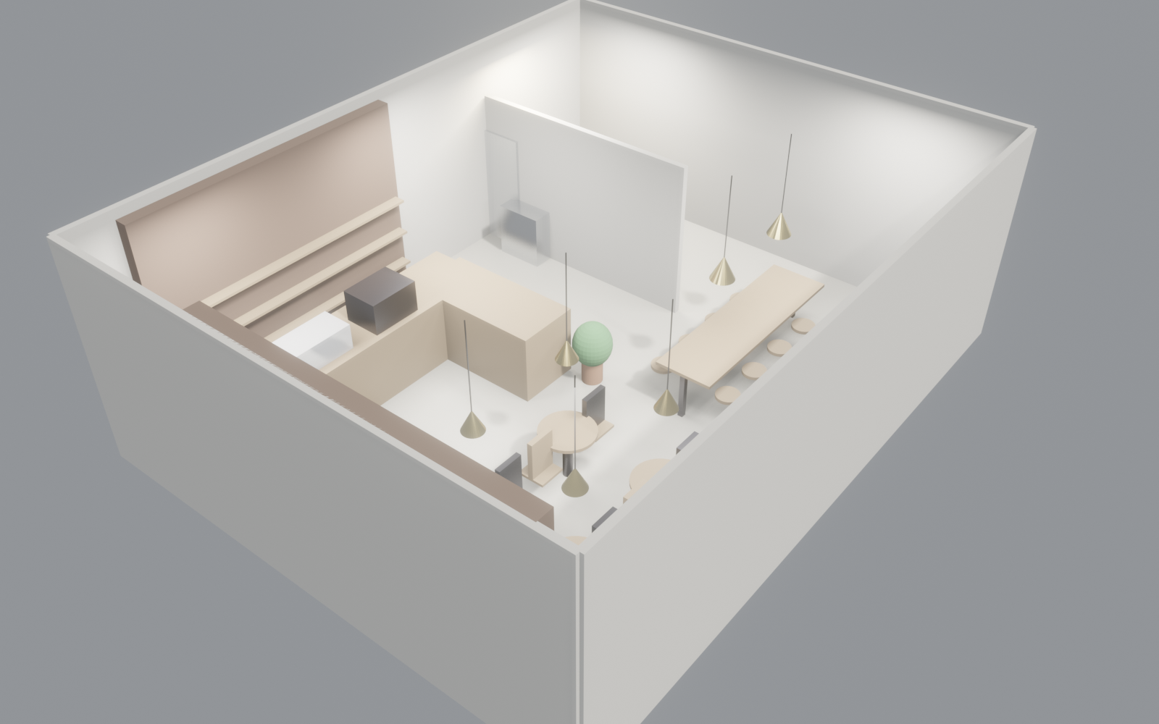
Coﬀee Lab · 独⽴精品咖啡店 · v1
Studio Copilot · 2026-04-15 · for 学院领导
3

Slide 4
Coﬀee Lab · 独⽴精品咖啡店 · v1
关键指标 · 本案
9′29″
78
5
端到端设计
3D 物体
⼯业格式
8
差异化 PPT
12 种 PBR 材质 · 8 功能分区 · 30+ 座位
5 格式：DXF / GLB / OBJ / FBX / IFC4（ISO 16739）
8 套 stakeholder deck：业主/投资⼈/设计师/施⼯/BIM/学院/运营/营销
Studio Copilot · 2026-04-15 · for 学院领导
4

Slide 5
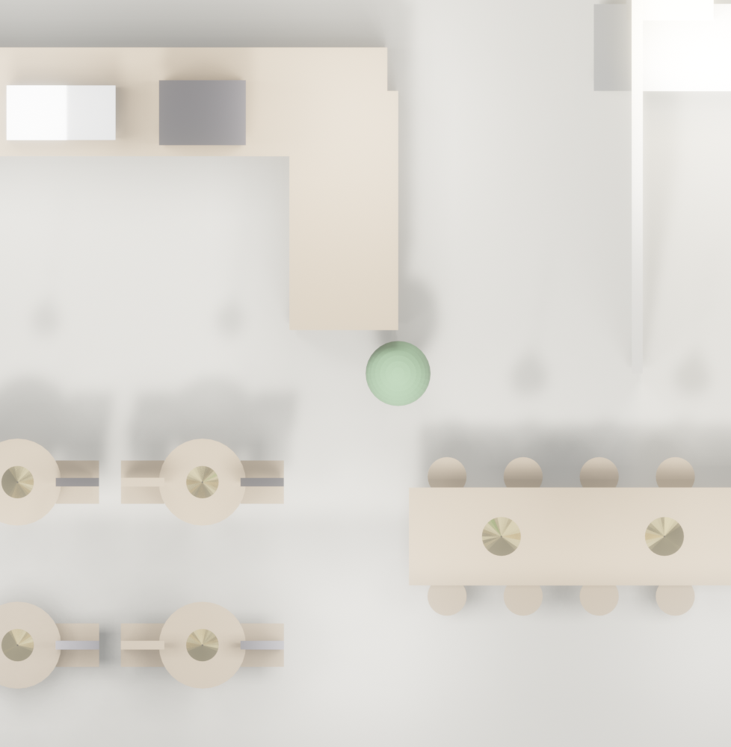
Coﬀee Lab · 独⽴精品咖啡店 · v1
1.
brief.json
参
数化需求 → ⼈类
意图标准化
2.
room.json
参数
化场景 → blender
headless 渲染
3.
floorplan.svg
⽅法论
→ Inkscape CLI
→ DXF 施⼯图
4. Blender → IFC4
BIM export
（ifcopenshell）
5. Marp CLI → 8 套
stakeholder PPT
6. 所有步骤 agent ⾃
动编排，失败可
diﬀ 回滚
Studio Copilot · 2026-04-15 · for 学院领导
5

Slide 6
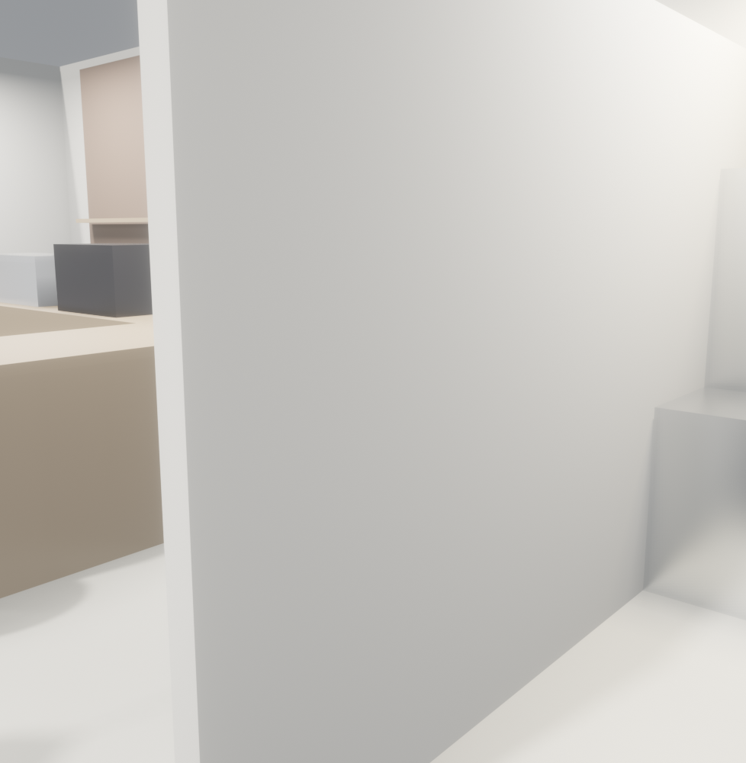
Coﬀee Lab · 独⽴精品咖啡店 · v1
已跑通 13 业态
MVP（study /
cafe / coworking
/ conf / ﬁtness /
salon / ...）
本案
03-
coffee-shop
可重复实验
从 brief 到 8
deck 9 分 29 秒
平均成功率 >
95%（失败项：偶
发 render 超时，
已加重试）
数据集可公开：
benchmark AI-
driven design
pipeline 研究
Studio Copilot · 2026-04-15 · for 学院领导
6

Slide 7
Coﬀee Lab · 独⽴精品咖啡店 · v1
可发表⽅向
会议/期刊
⻆度
CHI / UIST
Multi-Stakeholder AI Presentation Generation
CAAD Futures / eCAADe
AI-driven Architecture Design Pipeline
Automation in Construction
BIM-LLM Interoperability (IFC4 roundtrip)
DIS
Studio Copilot ⽤户研究（设计师 in-the-loop）
顶刊 IF 10+
Review: LLM Agents for Design Automation
Studio Copilot · 2026-04-15 · for 学院领导
7

Slide 8
Coﬀee Lab · 独⽴精品咖啡店 · v1
教学与孵化价值
层⾯
具体内容
研究⽣课程
《计算性设计》《Agent for CAD》实验素材
本科 capstone
跨院系（建筑 + 计算机 + 商学）联合项⽬
数字孪⽣
IFC4 开放数据可作仿真输⼊
创业孵化
StartUP-Building · 已孵化 Studio Copilot
产业对接
可复制模板 → 连锁 F&B / 精品零售
Studio Copilot · 2026-04-15 · for 学院领导
8

Slide 9
Coﬀee Lab · 独⽴精品咖啡店 · v1
年度计划
季度
⾥程碑
Q2 2026
完成 13 业态 · 发布 benchmark 数据集
Q3 2026
投 CHI / CAAD Futures / AiC
Q4 2026
申请发明专利 2-3 项 · 联合企业试点
2027
扩 20+ 业态 · 开源 toolkit · 推出 SaaS
Studio Copilot · 2026-04-15 · for 学院领导
9

Slide 10
Coﬀee Lab · 独⽴精品咖啡店 · v1
希望学院⽀持
算⼒：RTX 4060+ × 2 台（渲染 + LLM 本地推理）
空间：学⽣孵化⼯位 3-4 席
经费：顶会注册 + 实验耗材 · 约 ¥8 万/年
背书：发表时作者单位署学院 + 联合申报纵向课题
联系：Studio Copilot Research · StartUP-Building Team
Studio Copilot · 2026-04-15 · for 学院领导
10

